Slide 1
Иновационна среда през погледа на бизнеса (2010-2015г)
Доц. д-р Рая Стайкова
ИИОЗ-БАН
15 октомври 2015 г.
Европейски ден на предприемача 2015

Slide 2
„Знанието е сила” („The knowledge is power”) Френсис Бейкън, 1597
Знанието, научното и технологично знание е основа за създаване на иновации – технологични и социални, които формират икономическа, социална и политическа мощ на съвременното общество.
2015 г.

Slide 3
Трансфер на научно знание в условия на икономика на знанието
Научното знание и дейността на учения трябва да е в диалог с потребителите на научни резултати. Отговорността на учения нараства, нарастват очакванията на обществото към дейността на учения.
Безнесът е наравно ангажиран и отговорен за технологично обновление на фирмите и създаването на иновативни производства и услуги.

Slide 4
Среда за иновативната дейност през погледа на бизнеса
16 фактора, които описват условията за иновации и съвместна дейност с представители на научната общност у нас – 2010 и 2015г
Групирани
Оценка на държавната и местна политика
Наличие на достъпна информация за потребности и възможности за иновации
Условия за съвместна дейност –механизми за контакти, цени, договори, начин на работа,
Качество на изпълнението и пазар
Капацитет и ресурси за изпълнение и получаване на иновативни продукти и услеги

Slide 5
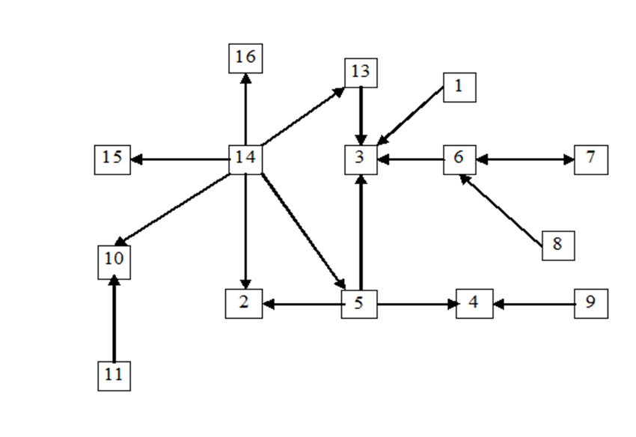
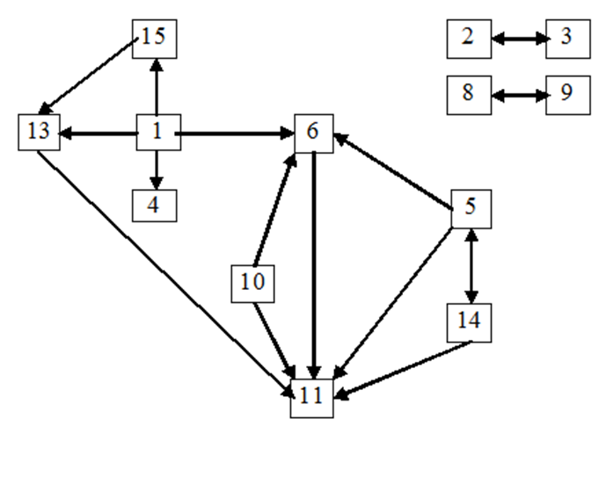
Основни фактори, определящи поведението към комуникация с цел иновация - 2010 А- на бизнеса Б- на учени

Slide 6
Основни фактори, определящи поведението към комуникация с цел иновация-2010г
А- на бизнеса
Б- на учени
Квалификация на персонала в предприятието
Държавните институции и политика е важна т.к. задава механизмите за взаимодействие с научни институции
Без значение
коопериране в клъстери, партньорства и консорциуми
Подкрепа от ръководството на института
Държавната и местна политика е не се свързва с условията за иновации в предприятията;
Достъп до информация за развитие на сектора – потенциален акумулатор на научните резултати е важно, но няма прако значение за учения
Без значение
Техн.ниво но фирмата-потребител, коопериране в клъстери,

Slide 7
Основни фактори, определящи поведението към иновации на производствени субекти А- 2010 г Б. 2015 г

Slide 8
Основни фактори, определящи поведението към комуникация с цел иновация
А- 2010
Б- 2015
Квалификация на персонала в предприятието
Политика на държавните институции е важна т.к. задава механизмите за взаимодействие с научни институции
Слабо влияние
коопериране в клъстери, партньорства и консорциуми
Целенасочена държавна политика,
Регламенитирани механизми за взаимодействие с научната общност ( наличие на база-данни от експерти)
Качество на научната услуга за създаване на иновации;
Форми на комуникация и съвместна дейност
Слабо влияние
Технологично ниво и оборудване,
Информация на налични научни продукти

Slide 9
Основни проблеми – задача на трансферни офиси
Липса на политика и механизми за стимулиране на иновации;
Различно разбиране за комуникация и съвместна дейност на учени и на специалисти от бизнеса;
Недоверие в партньорството;
Бизнесът е по-пасивен в сравнение с учените за създаване на иновативни продукти и услуги

Slide 10
Благодаря за вниманието
Европейски ден на предприемача 2015
Email: Raya5019@gmail.com

